Slide 1
LẦN ĐẦU TIÊN TẠI BỆNH VIỆN ĐA KHOA TRÍ ĐỨC THÀNH:
TIÊU CHẢY CẤP DO GIARDIA INTESTINALIS
Bs: Diệp Khánh Hòa
Hướng dẫn: TS.BS Quan Thế Dân

Slide 2
NỘI DUNG
CA LÂM SÀNG
GIARDIA INTESTINALIS – TRÙNG ROI THÌA
QUY TRÌNH LẤY BỆNH PHẨM VÀ SOI TƯƠI

Slide 3
CA LÂM SÀNG 1
Hành chính
Họ tên: Lê Yến Vy Tuổi: 20 tháng tuổi Giới tính: Nữ
Địa chỉ: Định Tăng – Yên Định – Thanh Hoá
Ngày vào viện: 10 giờ 26 phút ngày 19 tháng 6 năm 2024
2. Bệnh sử:
Bệnh khởi phát 1 tuần nay, trẻ xuất hiện đau bung quanh rốn từng cơn , đi ngoài phân lỏng 5-6 lần/ngày, 2 ngày nay trẻ đi ngoài lẫn nhầy máu, kèm sốt cao 38-38.5 °C, trẻ mệt, chán ăn, ở nhà dùng thuốc không đỡ → vào viện.
3. Tiền sử: Chưa phát hiện bệnh lý bất thường
Trẻ có thói quen uống nước đá và nước qua bình lọc nhưng không đun sôi.

Slide 4
4. Khám:
Trẻ tỉnh, da niêm mạc hồng
Cân nặng:10kg
Nhiệt độ: 38 °C
Đi ngoài phân lỏng nhiều lần, 6-7 lần/ngày, lẫn nhầy,
Dấu hiệu mất nước (+): khát nước, nếp véo da mất chậm
Bụng mềm, chướng nhẹ, ấn đau vùng quanh rốn
Tim nhịp đều
Phổi không rale
5. Cận lâm sàng:
Công thức máu: BC: 17.7 G/L; HC: 4.42 T/L; Hb: 117 g/l
Siêu âm bụng: Ổ bụng nhiều hơi
Soi phân: HC (+), BC (+++), Trùng roi: (+++)
6. Chẩn đoán: Tiêu chảy cấp do trùng roi thìa

Slide 5
CA LÂM SÀNG 2
Hành chính
Họ tên: Lê Thị Yến Nhi Tuổi: 08 tuổi Giới tính: Nữ
Địa chỉ: Định Tăng – Yên Định – Thanh Hoá
Ngày vào viện: 13 giờ 39 phút ngày 19 tháng 6 năm 2024
2. Bệnh sử:
Cách vào viện 2 ngày trẻ xuất hiện sốt cao liên tục 38.5- 39°C, kèm đau bụng quanh rốn, buồn nôn, đi ngoài phân lỏng nhiều lần, trẻ mệt, chán ăn, ở nhà dùng thuốc không đỡ → vào viện.
3. Tiền sử: Chưa phát hiện bệnh lý bất thường
Trẻ có thói quen uống nước đá và nước qua bình lọc nhưng không đun sôi.

Slide 6
4. Khám:
Trẻ tỉnh, mệt, da niêm mạc hồng
Cân nặng: 20kg
Nhiệt độ: 38.5°C
Đi ngoài phân lỏng nhiều lần, lẫn nhầy, 20 lần/ngày
Dấu hiệu mất nước (+): khát nước, nếp véo da mất chậm
Bụng mềm, chướng nhẹ, ấn đau vùng quanh rốn
Tim nhịp đều
Phổi không rale
5. Cận lâm sàng:
Công thức máu: BC: 12.18 G/L; HC: 4.24 T/L; Hb: 125 g/l
Siêu âm bụng – Xquang bụng: bình thường
Soi phân: HC (+), BC (+++), Trùng roi: (+++)
6. Chẩn đoán: Tiêu chảy cấp do trùng roi thìa

Slide 7
CA LÂM SÀNG 3
Hành chính
Họ tên: Lê Thị Hà Phương Tuổi: 16 tháng tuổi Giới tính: Nữ
Địa chỉ: Thị trấn Quán Lào – Yên Định – Thanh Hoá
Ngày vào viện: 13 giờ 31 phút ngày 15 tháng 6 năm 2024
2. Bệnh sử:
Cách vào viện 4 ngày, trẻ xuất hiện sốt, sốt theo cơn khoảng 38.5 °C, trẻ đi ngoài phân lỏng nhiều lần, có lẫn nhầy, trẻ mệt, chán ăn, ở nhà dùng thuốc không đỡ → vào viện.
3. Tiền sử: khoẻ mạnh

Slide 8
4. Khám:
Trẻ tỉnh, da niêm mạc hồng
Cân nặng: 8.5kg
Nhiệt độ: 37 °C
Đi ngoài phân lỏng nhiều lần,5-6 lần/ngày lẫn nhầy
Dấu hiệu mất nước (+): khát nước, nếp véo da mất chậm
Bụng mềm, ấn đau vùng quanh rốn
Tim nhịp đều
Phổi không rale
5. Cận lâm sàng:
Công thức máu: BC: 11.96 G/L; HC: 3.55 T/L; Hb: 102 g/l
Siêu âm bụng – Xquang bụng: bình thường
Soi phân: HC (+), BC (+++), Trùng roi: (+++)
6. Chẩn đoán: Tiêu chảy cấp do trùng roi thìa

Slide 9
Điều trị:
- Kháng sinh: Metronidazol 15mg/kg/ngày trong 5-7 ngày
- Bù dịch: Ringger lactat 500ml x 01 chai Truyền TM 30 giọt/phút
- Giảm tiết: Grafort 3g x 02 gói/ngày
- Hạ sốt: Paracetamol 10-15 mg/kg uống khi sốt trên 38,5 °C
- Phục hồi niêm mạc đường tiêu hoá: Zinbebe x 05ml/ngày
- Men vi sinh: Enterogram x 02 gói/ngày
Sau 01 ngày điều trị, trẻ tỉnh, đi ngoài phân sệt 1- 2 lần ngày, không sốt, không nôn, không đau bụng

Slide 10
GIARDIA INTESTINALIS – TRÙNG ROI THÌA
Trùng roi thìa có các tên như sau: Giardia intestinalis, Lamblia giardia, Lamblia intestinalis, Giardia duodenalis.
Trùng roi thìa do Lambl, người Tiệp Khắc (cũ) mô tả năm 1859. Đây là một loại trùng roi sống kí sinh ở ruột và gây bệnh cho người.
Đặc điểm hình thể.
Trùng roi thìa tồn tại ở thể hoạt động và bào nang
Thể hoạt động:
Bào nang:

Slide 11
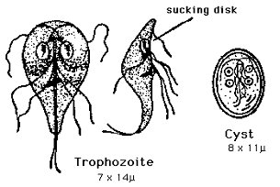

Slide 12
Đặc điểm sinh học:
Trùng roi thìa sống kí sinh trên bề mặt niêm mạc ruột non, tá tràng, đôi khi thấy ở đường dẫn mật, trong túi mật. Hậu quả dẫn đến rối loạn tiết dịch, rối loạn nhu động ruột và dẫn đến viêm ruột.
Trùng roi thìa hoạt động rất nhanh nhờ có 4 đôi roi, chúng luôn thay đổi vị trí, lúc bám vào niêm mạc ruột, lúc chuyển động.
Trùng roi thìa lấy chất dinh dưỡng ở ruột (dưỡng chấp) bằng hình thức thẩm thấu qua màng thân.
Trùng roi thìa sinh sản bằng cách phân đôi theo chiều dọc
Bào nang của trùng roi thìa thường đề kháng với nồng độ clo khử khuẩn thông thường

Slide 13
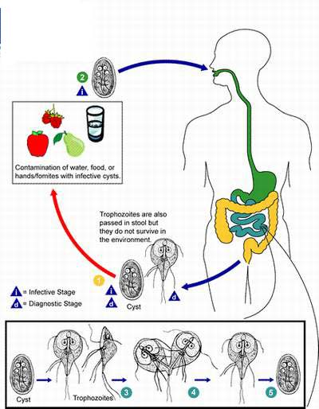

Slide 14
Đặc điểm dịch tễ:
Trùng roi thìa có mặt ở khắp mọi nơi trên thế giới, đặc biệt là vùng nhiệt đới, các nước đang phát triển, ở những khu vực có điều kiện vệ sinh kém.
Ở Việt Nam, tỉ lệ nhiễm là 3% - 5%, chủ yếu ở dạng bào nang
Trẻ em nhiễm nhiều hơn người lớn
Nguồn bệnh:
Mầm bệnh là bào nang. Thể này sống dai ở ngoại cảnh. Trong phân, đất ẩm, bào nang sống được 3 tuần. Trong nước bào nang sống được 5 tuần.
Nguồn bệnh là người lành mang bệnh, người bệnh.
Đường lây:
Đường tiêu hoá
Người cảm thụ:
Mọi lứa tuổi và giới đều có thể bị nhiễm trùng roi thìa.

Slide 15
Triệu chứng lâm sàng:
* Nhiều trường hợp nhiễm Giardia không có triệu chứng. Tuy nhiên, những người mang mầm bệnh không có triệu chứng có thể đào thải mầm bệnh ra ngoài môi trường
* Triệu chứng cấp tính:
Xuất hiện từ 1-14 ngày (trung bình 7 ngày) sau khi nhiễm bệnh. Nhiễm Giardia cấp tình thường kéo dài từ 1-3 tuần
Các triệu chứng hay gặp: đi ngoài phân lỏng, có mùi hôi, nặng phân có nhầy máu, đau quặn bụng và chướng bụng, đầy hơi, ợ hơi và buồn nôn từng lúc, khó chịu vùng thượng vị, sốt, mệt mỏi và chán ăn. Nhiễm Giardia thường đi kèm với không dung nạp lactose
* Nhiễm Giardia tiêu chảy mạn tính phân có mùi hôi, chướng bụng và trung tiện mùi rất hôi, gây giảm hấp thu, sút cân và mệt mỏi nhiều. Nhiễm Giardia mạn tính đôi khi là nguyên nhân gây chậm phát triển ở trẻ em.

Slide 16
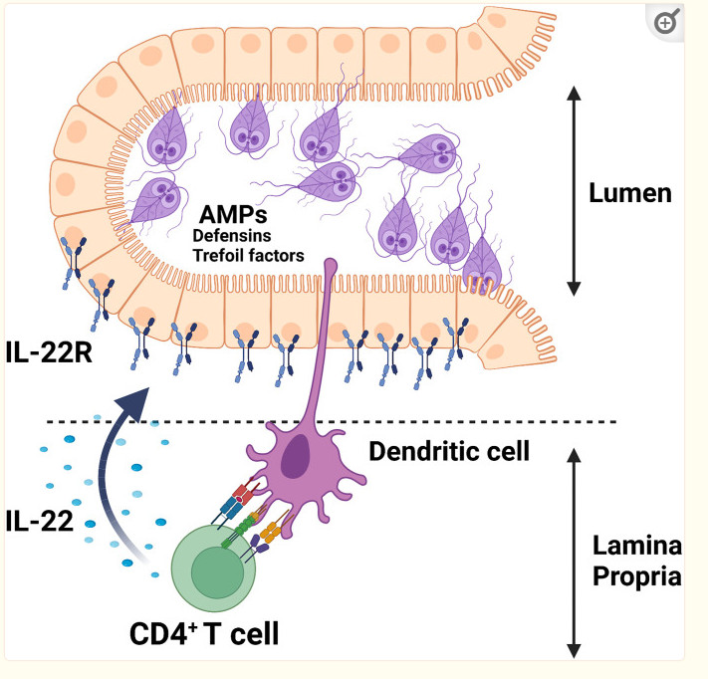

Slide 17
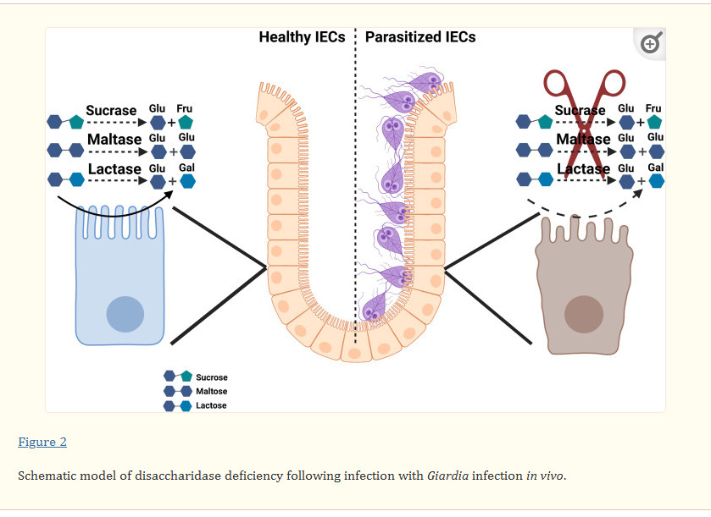

Slide 18
Chẩn đoán:
Dựa vào triệu chứng lâm sàng
Chẩn đoán kí sinh trùng học: xét nghiệm phân có thể phát hiện kén trùng roi thìa, thể hoạt động, thường gặp trong phân lỏng còn phân đóng khuôn thường chỉ thấy kén. Xét nghiệm dịch tá tràng có thể phát hiện thể hoạt động.
Chẩn đoán huyết thanh miễn dịch: phương pháp ELISA để phát hiện kháng nguyên trùng roi thìa.
Chẩn đoán sinh học phân tử: kĩ thuật PCR trong chẩn đoán trùng roi thìa.

Slide 19
Điều trị:
Điều trị đặc hiệu: Metronidazol, omidazol, Tinidazole
Điều trị triệu chứng
Thực hiện ăn chín, uống sôi, giữ gìn vệ sinh
Sau điều trị, cần xét nghiệm lại phân, hai mẫu trở lên, cách nhau một tuần

Slide 20
Phòng bệnh:
Tuyên truyền, giáo dục sức khoẻ
Vệ sinh phòng bệnh:
- Thực hiện rửa tay trước khi ăn, trước khi cho trẻ ăn, trước khi chế biến thức ăn, sau khi đi cầu hoặc sau khi dọn vệ sinh cho trẻ.
- Thực hiện ăn chín, uống sôi
- Cung cấp nước sạch, tránh làm nhiễm bẩn nguồn nước, tiến hành lọc các nguồn nước nhiễm phân người hoặc súc vật.
- Sử dụng hố xí, xử lí phân trẻ hợp vệ sinh.
Quản lí người lành mang trùng: Định kỳ kiểm tra, xét nghiệm phân của người nhà, người tiếp xúc.
Xử lý môi trường: Chú ý xử lý sát khuẩn, tẩy uế nguồn phân.

Slide 21
QUY TRÌNH LẤY BỆNH PHẨM VÀ SOI TƯƠI
Quy trình lấy mẫu phân như sau:
Người bệnh đi phân vào trong bô, giấy/bịch nilon, không đi phân vào trong bồn cầu.
Lấy que tăm bông, phết đầu tăm vào nhiều mặt của mẫu phân, chú ý lấy phần phân nhầy máu
Mang ngay mẫu phân vừa lấy tới phòng xét nghiệm trong vòng 2 tiếng.
Đối với trẻ nhỏ có thể dùng tăm bông sạch cho vào hậu môn của trẻ ngoáy để soi tươi tìm ký sinh trùng.
Mẫu phân đạt để xét nghiệm phải đảm bảo không được lẫn nước tiểu, máu trong kinh nguyệt, máu từ ổ xuất huyết, các chất khác (như giấy vệ sinh hay chất tẩy rửa bồn cầu).

Slide 22
Nguyên lý: Dùng NaCl 0,9% để hoà tan phân. Vì NaCl 0,9% là môi trường giống như môi trường trong cơ thể, nên các thể hoạt động của đơn bào, ấu trùng giun lươn nếu như có trong phân sẽ sống và chuyển động khi đó sẽ dễ dàng phát hiện được dưới kính hiển vi quang học.
Tiến hành kỹ thuật
Nhỏ dung dịch NaCL 9 ‰ lên trên 1 lam kính.
Dùng que lấy một lượng phân (bao kín đầu que) hòa đều vào giọt dung dịch NaCL 9 ‰ đến khi có màu đục
Đặt lá kính lên trên giọt dung dịch.
Quan sát kính hiển vi.
Nhận định kết quả:
* Hình ảnh KSTĐR hay gặp ở người:
Các loại trứng giun: giun đũa, giun móc, giun tóc, giun kim, ấu trùng giun lươn…
Các loại trứng sán: sán lá gan nhỏ, sán lá gan lớn, sán lá ruột,...
Các đơn bào: amíp, trùng roi đường ruột, nấm..
* Hồng cầu, bạch cầu trong phân:
- Hồng cầu: hình tròn kích thước 7-8µm màu hồng nhạt, trung tâm nhạt màu.
- Bạch cầu hình tròn, có nhân, kích thước lớn 15 - 20µm.

Slide 23


